Slide 1
Dálkový průzkum Země
- řízená klasifikace
Mgr. Josef Chrást
(269703@mail.muni.cz, bud. 4 – místnost 03019)

Slide 2
Úloha č. 2 - zadání
I. proveďte řízenou klasifikaci multispektrálního snímku podle zvoleného klasifikačního schématu a zhodnoťte výsledky a přesnost klasifikace
II. vytvořte mapovou kompozici z rastrové vrstvy výsledků klasifikace
varianty zadání
  DPZ_2014_Uloha2_VariantyZadani.pdf

Slide 3
Struktura protokolu
záhlaví
  jméno
  obor
  místo
  rok
název a číslo protokolu
zadání/cíle
metodika
vypracování
závěr
literatura

Slide 4
Metodika
použitá data a jejich vlastnosti !!!
  prostorové, radiometrické a spektrální rozlišení
  prostorové a časové určení scény
  souřadnicový systém
zvolené klasifikační schéma
pracovní postup v Geomatice

Slide 5
Výstupy - součást textu
I. vstupní snímek v syntéze RGB
II. nastavení parametrů klasifikace
  vstupní pásma
  klasifikované třídy
III. výsledek klasifikace
  klasifikovaný obraz
  míra zastoupení jednotlivých tříd v obraze
  procentuální úspěšnost (přesnost) klasifikace

Slide 6
Mapová kompozice
černobílý snímek Landsat a nad ním poloprůhledná vrstva s výstupy klasifikace
náležitosti mapy
  mapové pole
  titul
  legenda
  měřítko
  tiráž
  severka
velikost obrazového výstupu A4, A3?
formát - .tiff, .bmp (File - Export Map)

Slide 7
Studijní materiály
materiály ke cvičením v ISu a na disku V:
  DPZ_2014_Uloha2.pdf – zadání úlohy č. 2
  !!! DPZ_rizena_klasifikace.pdf - podrobný návod zpracování klasifikace krok po kroku
  DPZ_2013_cv_7.pdf – řízená klasifikace (postklasifikační úpravy, …)
  DPZ_2013_cv_6.pdf – práce s multispektrálními snímky
  DPZ_zadani_mapove_kompozice.pdf - návod na tvorbu mapové kompozice

Slide 8
Odevzdání
čtvrteční skupina - 15. 5. 2014 !!!
pondělní skupina - 19. 5. 2014 !!!
co odevzdat!?
  I. část: klasifikace - protokol ve formátu .doc či .pdf (10 b.)
  II. část: mapová kompozice - obrázek ve formátu .tiff či .bmp (10 b.)

Slide 9
Tipy, rady, poznámky
klasifikace
  rozdělení naměřeného datového souboru (obrazu) do tříd charakterizovaných svými druhovými a stavovými parametry
řízená vs. neřízená klasifikace
  I) řízená
    Sestavení klasifikačního schématu
    Zpracovatel specifikuje algoritmu, co má v datech hledat (tzv. trénovací množiny) – reprezentativní vzorek
    Porovnání každého prvku obrazu s příznaky
    Podle pravidla (klasifikátoru) zařazen prvek do určité významové (informační) třídy
  II) neřízená
    „Algoritmus si najde třídy sám“
    Zařazení prvků obrazu do tříd (metoda tzv. shlukové analýzy)
    Následně přiřazení významu každé ze tříd
    Algoritmy: K-means, ISODATA

Slide 10
I. předklasifikační fáze
  seznámení se s daty (prostorové vlastnosti, „stáří“, …) - viz. metadata
  identifikace zobrazeného území - např. pomocí Cursor Control odečtení souřadnic - lokalizace na mapy.cz
  studium území z jiných mapových zdrojů - vytvoření si představy o krajině a jejím rázu
II. trénovací fáze
  klasifikační schéma
    které třídy jste schopni v území detekovat?
    min. 7 tříd - např. dle CORINE Land Cover
    na začátku i více tříd - úprava výsledků klasifikace (agregace)
  syntéza vstupních pásem v nepravých barvách - zvýraznění určitých typů povrchů (pro snazší definování trénovací plochy)
  kompaktní a reprezentativní trénovací množiny
    min. 100 pixelů v jedné množině?
    ani velké (nehomogenita), ani malé (obtížná lokalizace) plochy
    umístění trénovací plochy ne na okraji daného povrchu (smíšené pixely)
    …
III. volba klasifikátoru
  minimální vzdálenost (Minimum Distance)
  klasifikátor „pravoúhelníků“ (Parallelpiped)
  klasifikátor maximální verohodnosti (Maximum Likelihood)
  náhled, jak bude vypadat výsledek při použití vybraného klasifikátoru a nadefinovaných trénovacích množin (Training Side Editor - Tools - Classification Preview)

Slide 11
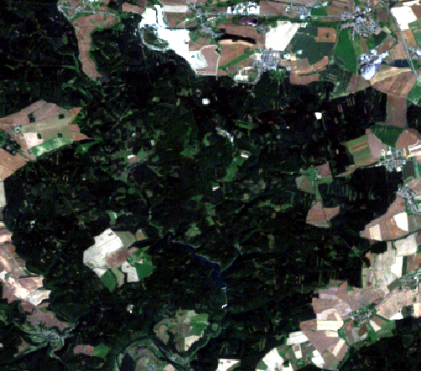
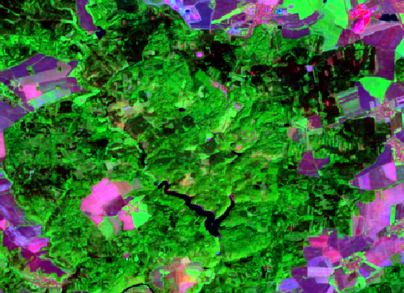
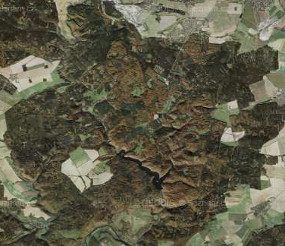
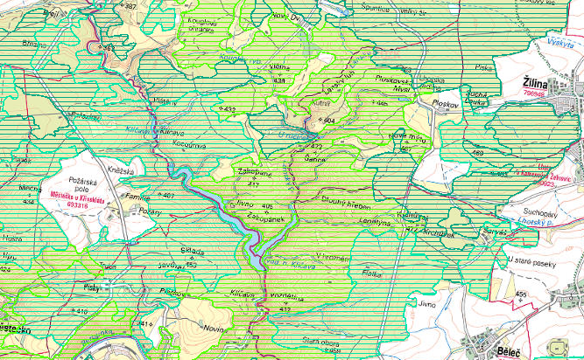
Výběr trénovací množiny
Syntéza v pravých barvách (3,2,1)
Syntéza v nepravých barvách (7,4,2)
jehličnatý?, listnatý?, smíšený? les
(„homogenní charakter porostu“)
jehličnatý?, listnatý?, smíšený? les
(struktura porostu)
Letecký snímek (http://www.mapy.cz)
CORINE Land Cover (http://www.geoportal.gov.cz)
jehličnatý?, listnatý?, smíšený? les
(vysoké rozlišení - struktura porostu)
listnatý les !!!

Slide 12
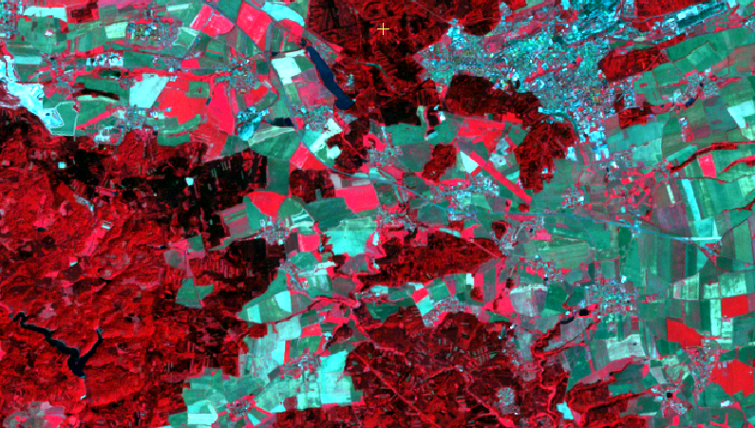
Zvýraznění obrazu - RGB syntéza
4, 3, 2
  odstíny červené
    tmavší - jehličnaté lesy/nezdravé porosty
    světlejší - listnaté lesy/travní porosty/zdravé porosty
  černá, tmavě modrá - vodní plochy
  zástavba - azurově modrá (vyšší odrazivost v modré a zelené části spektra)
  pole - odstíny zelené/modro-zelené (oproti zástavbě nižší odrazivost v modré a zelené části spektra)
jehličnatý les?
zástavba?
holé pole?
listnatý les?
vodní plocha?
travní porost?

Slide 13
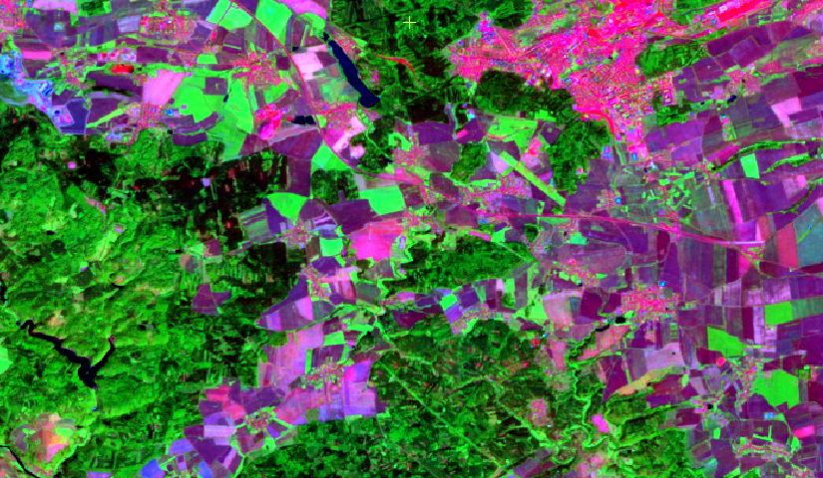
7, 4, 2
  odstíny zelené
    tmavší - jehličnaté lesy/nezdravé porosty
    světlejší - listnaté lesy/zdravé porosty
    „reflexní“ zelená - traviny/nízká vegetace
  téměř spektrálně čisté odstíny modré - vodní plochy
  zástavba - odstíny růžové/červené
  pole - odstíny fialové/fialovo-růžové
jehličnatý les?
zástavba?
holé pole?
listnatý les?
vodní plocha?
travní porost?

Slide 14
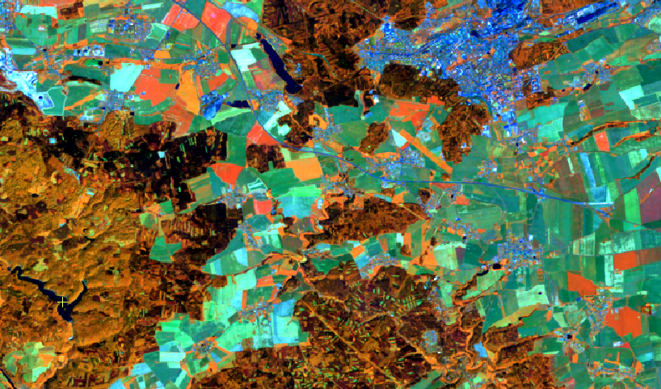
4, 5, 1
  odstíny žluté - listnaté lesy/zdravé porosty
  odstíny hnědé - jehličnaté lesy/nezdravé porosty
  odstíny oranžové - traviny/nízká vegetace
  spektrálně čistá modrá (tmavší odstíny) - vodní plochy
  odstíny azurové, šedé - zástavba
  odstíny modro-zelené - pole
jehličnatý les?
zástavba?
holé pole?
listnatý les?
vodní plocha?
travní porost?

Slide 15
Zvýraznění obrazu - RGB syntéza
příklady pouze rámcové (orientační) !!!
  barva plochy, resp. naměřené radiometrické hodnoty závisí na mnoha faktorech
    Vliv roční doby
    Sluneční svit
    Reliéf (přikloněná/odkloněná část svahu)
    Počasí v době pořízení snímku
    ….
  naměřené hodnoty pro stejné území se liší snímek od snímku
další příklady RGB syntézy
  http://web.pdx.edu/~emch/ip1/bandcombinations.html
  http://web.natur.cuni.cz/~langhamr/lectures/vtfg2/prednasky/dpz_2/DPZ_prednaska_2.pdf
  band_combinations.pdf
  Google, …

Slide 16
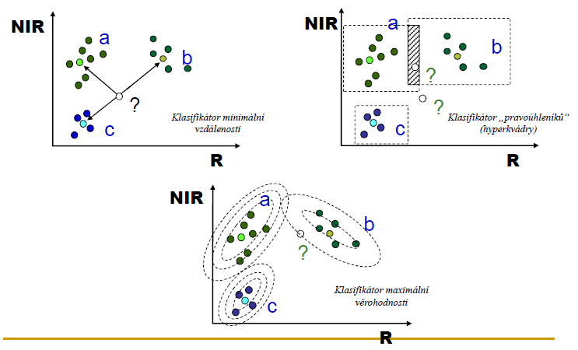
Klasifikátory

Slide 17
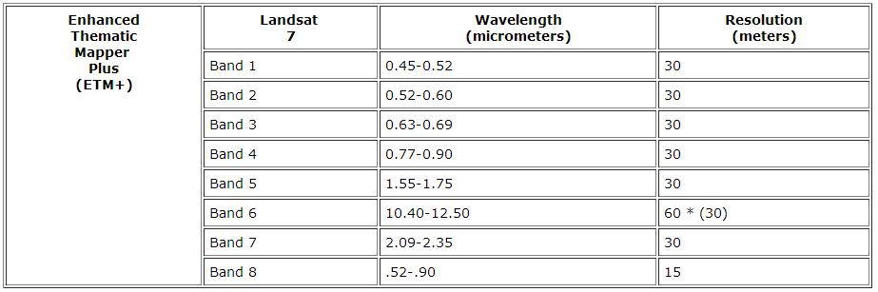
Landsat 7 - ETM+
Band 1 - modré
Band 2 - zelené
Band 3 - červené
Band 4 - blízké infračervené
Band 5 - střední infračervené
Band 6 - termální
Band 7 - střední infračervené
Band 8 - panchromatické

